Slide 1

ГБОУ СОШ с. Екатериновка м.р. Красноярский
Региональная инновационная площадка по реализации проекта:
«Экообразование школьников через организацию краеведческой работы»
28.03.2025

Slide 2

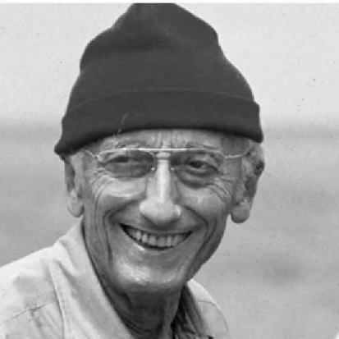
Актуальность инновационной деятельности
«Люди защищают то, что они любят, а любят то, что знают»
Жак-Ив Кусто
Анкета №1.
на определение уровня
экологической культуры.
Анкета № 2.
Охранная грамота природы
(анкета на выявление интереса к экологическим проблемам,
уровня экологических знаний).
ученики
15-18%
педагогов
Не сформированы знания, практические умения, ценностные ориентации
1
Не сформированы знания, практические умения, ценностные ориентации
Формирование локального экологического мышления.
27-35% родителей
2
Повышение экологической грамотности
Не сформированы знания, практические умения, ценностные ориентации
62-78% учащихся
3
Развитие практических навыков и умений по сохранению природы
Диагностика Л.П.Симоновой на определение сформированности экокультуры
4
Воспитание чувства патриотизма и ответственности
НЕОБХОДИМОСТЬ КОМПЛЕКСНОГО ПОДХОДА К ФОРМИРОВАНИЮ ЭКОЛОГИЧЕСКОЙ КУЛЬТУРЫ СРЕДИ ШКОЛЬНИКОВ, РОДИТЕЛЕЙ И УЧИТЕЛЕЙ

Slide 3
Обоснование проекта
Федеральный уровень
Федеральным законом "Об образовании в Российской Федерации" от 29 декабря 2012 года
Приказ Минпросвещения России от 31.05.2021 № 287
Об утверждении федерального государственного образовательного стандарта основного общего образования
Федеральный закон "Об охране окружающей среды" от 10 января 2002 года»
Экологическая доктрина Российской Федерации от 31 августа 2002 г. № 1225-р
Основы государственной политики в области экологического развития Российской Федерации на период до 2030 года (2012)
Стратегия развития воспитания до 2025 года
Закон Самарской области от 16 декабря 2013 года № 109-гд «Об экологическом образовании, просвещении и формировании экологической культуры населения Самарской области (в редакции Законов Самарской области от 06.03.2014 N 29-ГД, от 13.06.2017 N 59-ГД)
Закон Самарской области от 18.12.2023 № 110-ГД "О внесении изменения в статью 9 Закона Самарской области "Об экологическом образовании, просвещении и формировании экологической культуры населения Самарской области"
Школьный уровень
ПОЛОЖЕНИЕ О ПРОЕКТЕ «Экообразование школьников через организацию краеведческой работы»
Приказ о создании рабочей группы по реализации проекта
План мероприятий (Дорожная карта) внедрения проекта по экологическому образованию ГБОУ СОШ с. Екатериновка
Программа по внедрению экологического образования через организацию краеведческой работы
Комплект диагностических методик, направленных на отслеживание результатов реализации проекта
Подпрограмма обучения педагогов «Экопедагогика»
Подпрограмма обучения школьников «Юные натуралисты»;
Подпрограмма обучения родителей «Эко-уроки для всей семьи»
Методические материалы, разработанные педагогами, по реализации проекта
Договоры о сотрудничестве.
Региональный уровень

Slide 4
формирование экологической грамотности, развитие навыков устойчивого поведения через изучение и практическое освоение знаний о природе своего региона, его экологических особенностях и проблемах, участие в экологических и краеведческих мероприятиях.
Изучить местные экосистемы: местные растения, животных и биоразнообразие.
Содействовать формированию у школьников ответственного отношения к природе и умений принимать обоснованные решения в экологических вопросах.
Организовать сотрудничество с местными организациями, вузами, экспертами и специалистами в области экологии для проведения совместных мероприятий и обмена опытом.
Вовлечь школьников в научные исследования по экологии через участие в научно-исследовательских проектах.
Содействовать улучшению взаимодействия между школой и семьей в области экологического воспитания детей на основе краеведческого материала.
Повышение компетенций педагогов в области экологического просвещения
Новизна и оригинальность инновационного продукта:
Цель проекта:
Задачи
Интеграция экологического образования и краеведческой работы.
Учет местных условий и особенностей.
Активное вовлечение школьников.
Партнерство с различными организациями.
Фокус на развитие личностных качеств.
Мониторинг результатов и оценка эффективности.

Slide 5
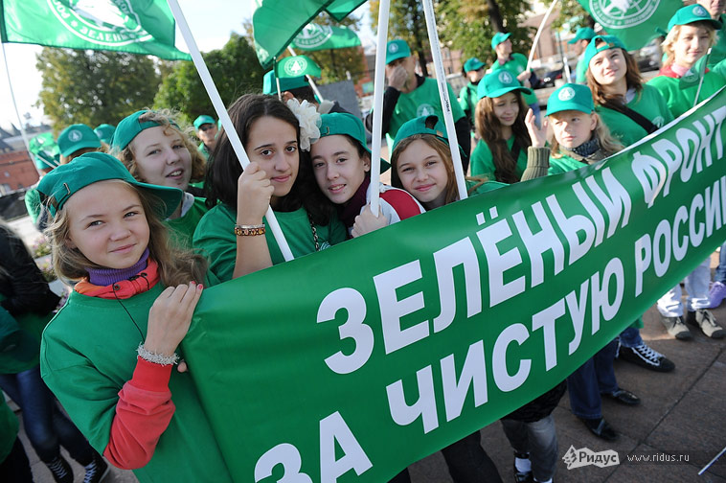
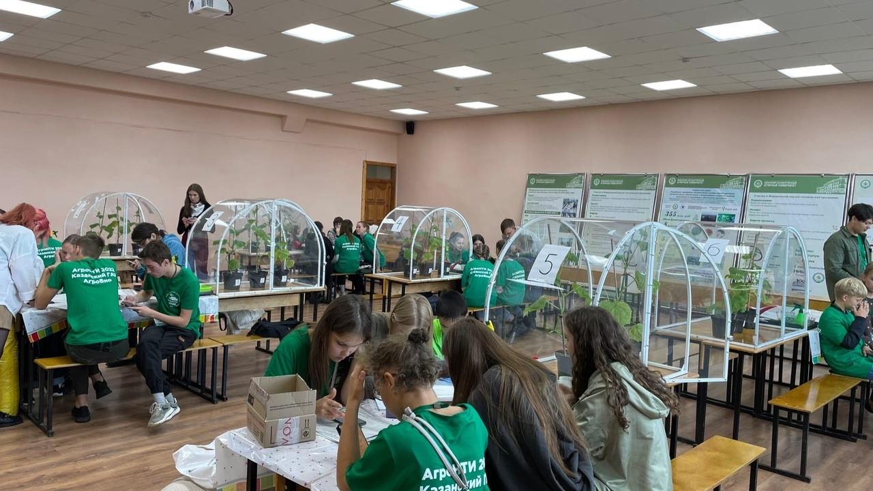
Основная идея проекта
Привлечение учащихся к познанию и сохранению природы своего родного края через изучение его истории, географии, природных богатств и экологических проблем.
Гражданин, который не только любит свою страну, но и готов активно участвовать в её развитии, сохраняя природу и культурное наследие для будущих поколений.
Экологическое образование
Краеведческая работа

Slide 6

УСЛОВИЯ ДЛЯ РЕАЛИЗАЦИИ ПРОЕКТА
Материально-техническое оснащение: использование лабораторного оборудования ТР
Квалифицированные педагоги и специалисты
Гибкий график проведения мероприятий
Методическая поддержка при проведении занятий
Вовлечение родителей в реализации проекта
Природные ресурсы и экосистемы
ОО заключили договоры о взаимодействии с организациями
Красноярское лесничество
Эколого-биологический
центр г. Самара, ВУЗы
04
01
03
02
ДЮЦ «Открытие» с. Красный Яр
ЦОД «Вега»

Slide 7
ЭТАПЫ РЕАЛИЗАЦИИ ПРОЕКТА
1 этап
март- сентябрь 2024
2 этап
сентябрь-октябрь 2024
3 этап
2024 – 2025, 2026 г
4 этап
май 2025 г,
январь 2026
5 этап
май 2026 год
Подготовительный
Организационный
Реализация проекта
Мониторинговый
Заключительный.
Этап дальнейшего развития
Проведение анализа текущей ситуации
Разработка концепции проекта, определить цели, задачи и ожидаемые результаты.
Сформирована рабочая группа 4.Разработка нормативно-правовой базы.
5.Заключены договоры о сотрудничестве с партнерами
Проведение информационной кампании.
Организация обучения педагогов.
Корректировка УП по включению часов ВД
Разработка методических материалы для проведения занятий и мероприятий.
Создание материально-технической базы.
Для учащихся:
Проведение экскурсий, походов, наблюдений за природой.
Организация исследовательской
Участие в экологических акциях.
Проведение конкурсов, викторин, конференций.
2. Для педагогов:
Внедрение экологических тем в учебные программы.
Проведение открытых уроков и мастер-классов.
3. Для родителей:
Организация семинаров и лекций.
Совместные экологические акции и мероприятия.
Проведение диагностики уровня экологической грамотности участников
Анализ результатов проведенных мероприятий.
Внесение корректировки в план проекта (при необходимости)
Проведение итогового мероприятия (конференция, фестиваль, выставка).
Подготовка отчета о реализации проекта.
Публикация результатов в СМИ, на сайте школы, в соцсетях.
Распространение опыта среди других образовательных учреждений.

Slide 8
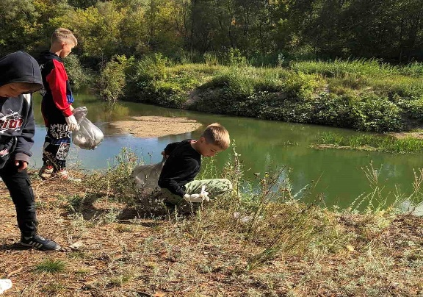
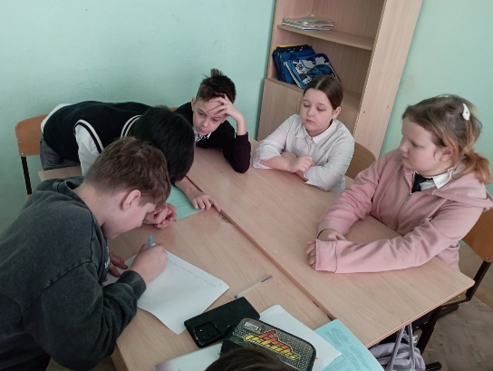
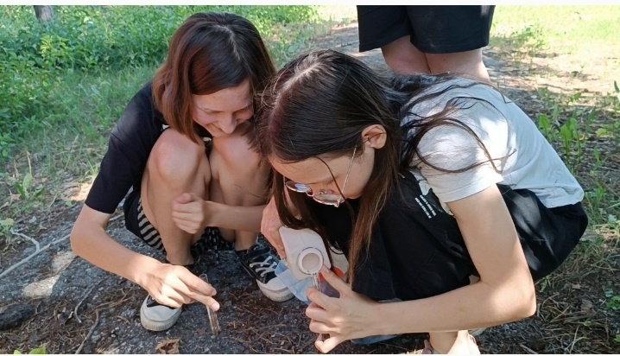
Экологическая тропа: от проекта до создания
Экологическая тропа - это маршрут на местности, специально оборудованный для целей экологического образования и воспитания
Этап 1 сентябрь 2024
Этап 2 октябрь 2024 – май 2025
Этап 3 июнь 2025 – октябрь 2025
Этап 4 2026 год
Создание инициативной группы
Разбивка на бригады:
Картографическая
Строительная
Информационная
Исследовательская
Группа экскурсоводов
План по созданию экотропы
Обследование маршрута и определение маршрута
Создание карты-схемы
Оформление баннеров и плакатов, заготовки стендов, табличек
Работа над содержанием информационных материалов
Оформление и благоустройство тропы
Определение содержания экскурсий
составление паспорта экотропы и описание экскурсионных объектов.
Организация экскурсий по экотропе
Исследовательская работа

Slide 9
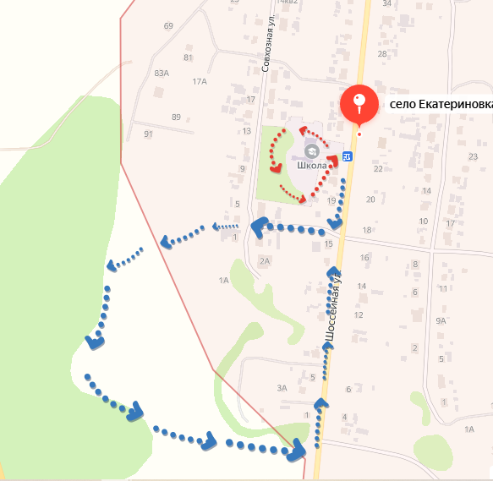
Карта – схема экотропы
Учебная экотропа
1
Маршрут: 500 метров вокруг школы
Сосновый бор, кустарник, цветники
Учебная экотропа
2
Маршрут: 2 км
Смешанный лес, кустарник, родник, болото, луг

Slide 10
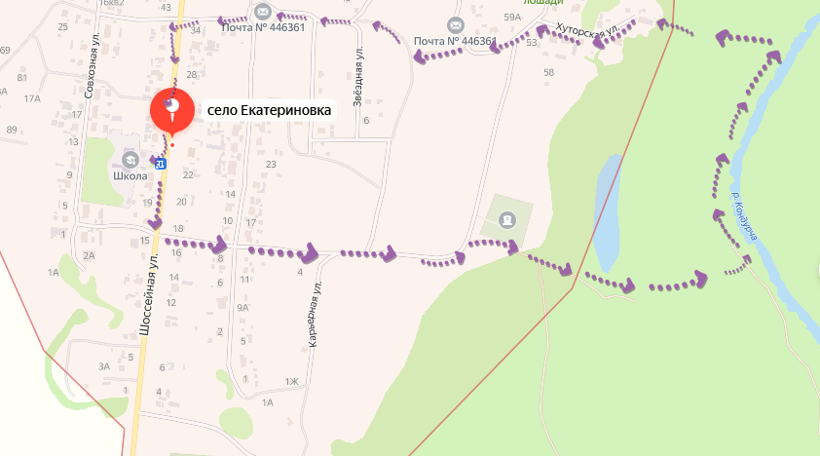
Карта – схема экотропы
Учебная экотропа
1
Маршрут: 500 метров вокруг школы
Сосновый бор, кустарник, цветники
Учебная экотропа
2
Маршрут: 2 км
Смешанный лес, кустарник, родник, болото, луг
Туристическая тропа/ прогулочно-познавательная
3
Маршрут: 5 км
Смешанный лес, сосновый бор, березовая роща, кустарник, озеро, луг, река.

Slide 11
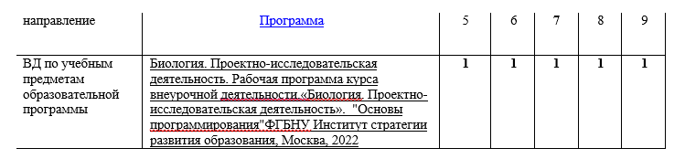
Тематика экскурсий/ практикумов на экотропе
Экологическая тропа: от проекта до создания
Ботанические экскурсии
1. Жизненные формы растений. Знакомство с основными видами деревьев и кустарников вокруг села Екатериновка. 2. Разнообразие вегетативных органов растений. Формы корневой системы, стеблей, листьев. 3. Осенние явления в жизни растений. 4. Весна в жизни растений. Знакомство с растениями – эфемерами. 5. Разнообразие травянистых растений 6. Практикум по составлению гербария. 7. Разнообразие плодов и семян, способы их распространения. 8. Разнообразие цветов и соцветий. 9. Взаимосвязь растений с окружающей средой. Влияние экологических факторов на растения. 10. Растительный покров. 11. Практикум по изучению состава и структуры растительных сообществ. Составление описания растительного сообщества. 12. Влияние деятельности человека на растительность. 13. Практикум по оценке экологического состояния лесных сообществ. Учет возобновления деревьев и кустарников. 14. Охрана и защита растительного мира. Знакомство с редкими видами растений, занесёнными в Красную книгу Самарской области. 15. Культурные растения и их дикие сородичи. 16. Зеленая аптека.
Зоологические экскурсии
1. Насекомые – вредители деревьев и кустарников. 2. Хищники, паразиты и сапрофиты в мире насекомых. 3. Практикум по учету численности насекомых. 4. Животные – соседи человека. Обитатели антропогенного ландшафта. 5. Разнообразие животного мира. Обитатели кустарников.
6. Осень в жизни птиц. Приспособление птиц к сезонным явлениям. 7. Зимний практикум по изучению следов животных. 8. Весенний учет птиц, посвященный Международному дню птиц 1 апреля. 9. Гнездование и забота о потомстве у птиц.
Ландшафтные и экосистемные экскурсии
1. Практикум по измерению азимутов и расстояний. 2. Практикум по составлению топографического плана местности. 3. Практикум по изучению течения реки. 4. Практикум по изучению почвенного покрова. Эрозия почв. 5. Сезонные явления в неживой и живой природе. Фенологический практикум. 6. Воздействие человека на экосистемы. 7. Охрана природы и лесное хозяйство в нашем районе. 8. Практикум по составлению экологической карты окрестностей экотропы.

Slide 12
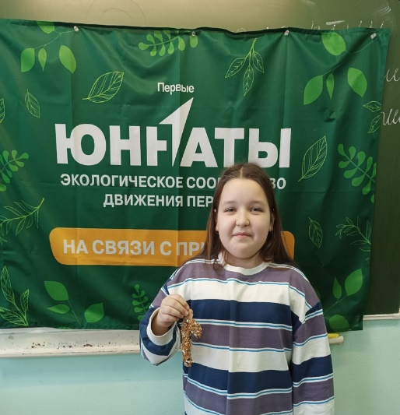
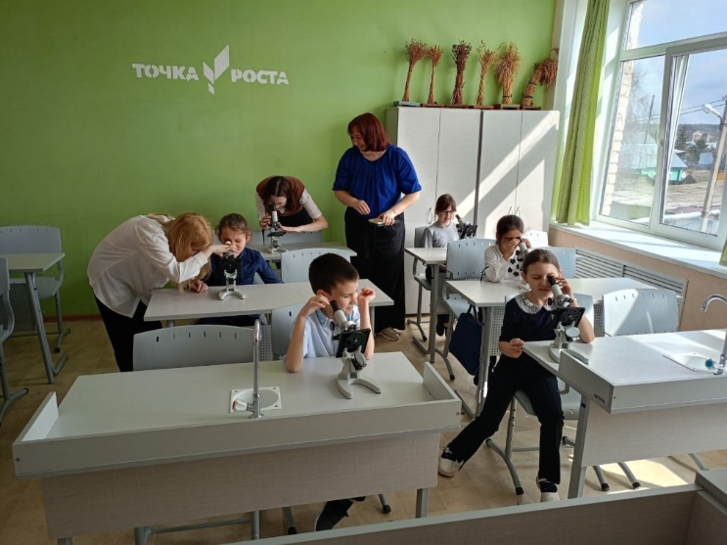
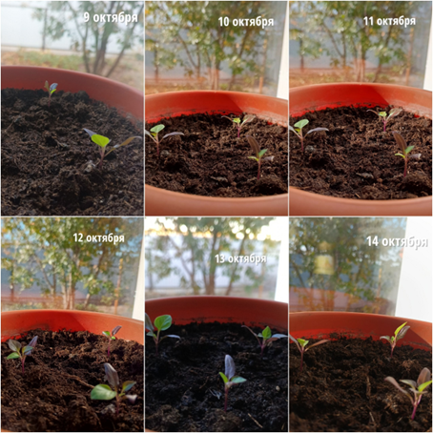
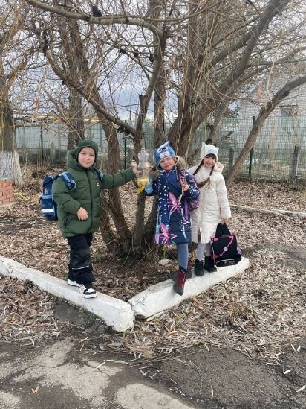
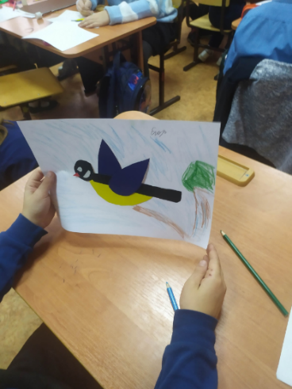

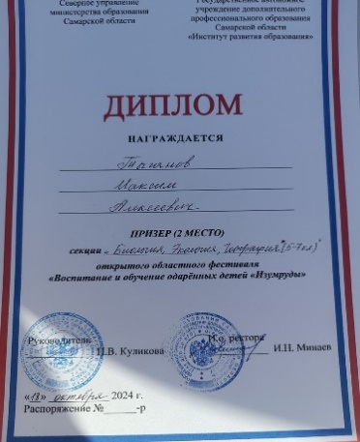
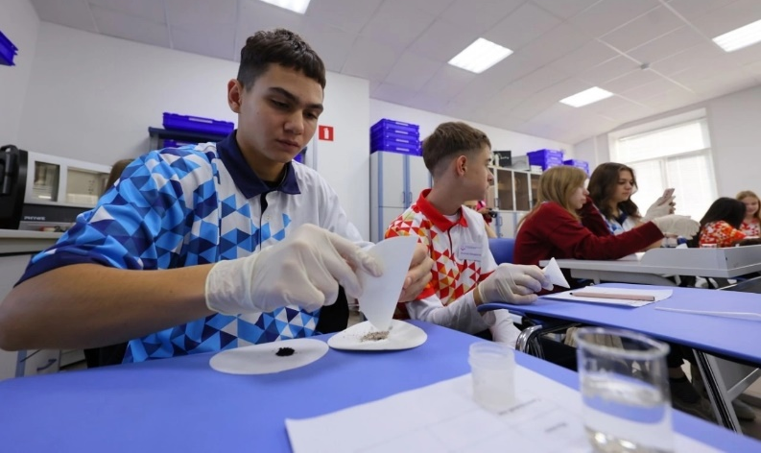
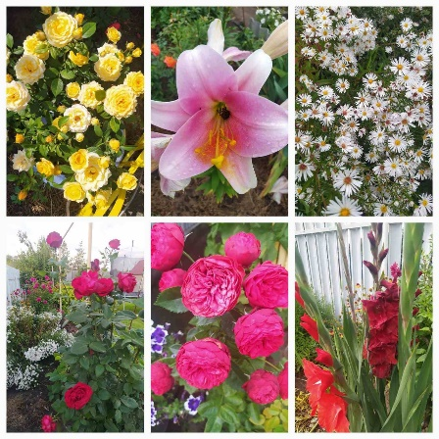
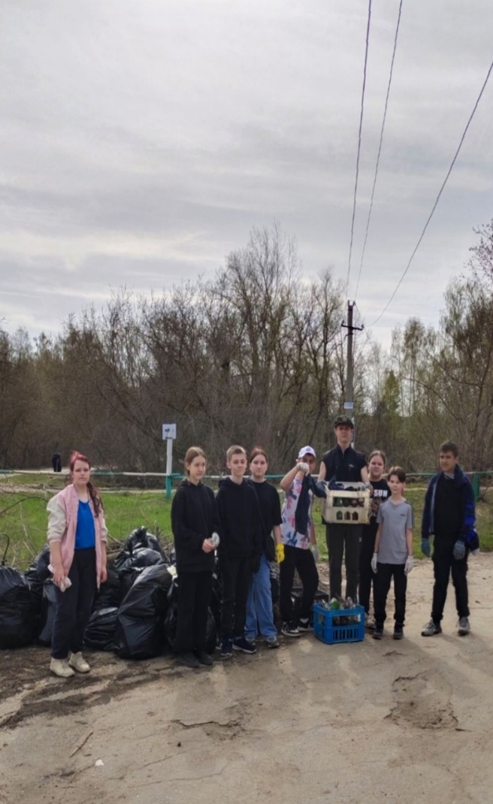
Промежуточные результаты
ФОРМЫ И МЕРОПРИЯТИЯ ПО РЕАЛИЗАЦИИ ПРОЕКТА ДЛЯ ШКОЛЬНИКОВ
Кружок «Лесовод-эколог» (доп); «Юннатский клуб» (от Движения первых)
Экскурсии в природу, наблюдение за живыми организмами в естественной среде
Лабораторные исследования почвы, воды, воздуха
Создание и ведение дневников наблюдений за объектами окружающей среды
Экологические викторины и конкурсы
Участие в конференциях и научных обществах
Выставки творческих работ (рисунков, поделок, сочинений)
Конкурс пришкольных участков
Участие в природоохранных акциях («Чистое Село», посадка деревьев и т.д.)

Slide 13
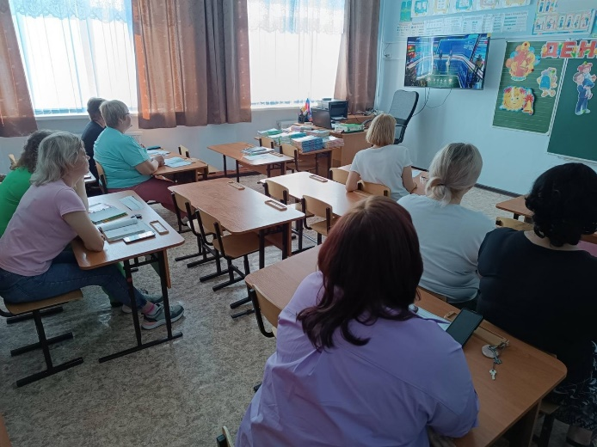
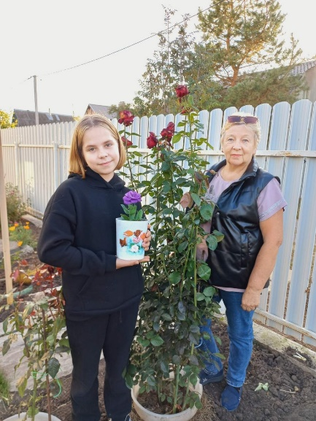
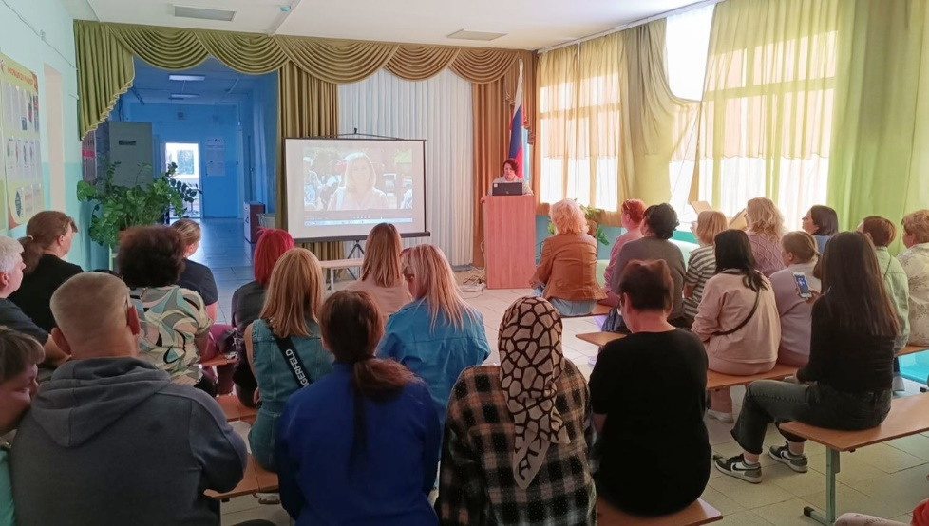


Промежуточные результаты
МЕРОПРИЯТИЯ ПО РЕАЛИЗАЦИИ ПРОЕКТА ДЛЯ ПЕДАГОГОВ И РОДИТЕЛЕЙ
Подпрограмма обучения педагогов
«Экопедагогика»
Подпрограмма обучения родителей
«Эко-уроки для всей семьи»
Педагогический советы и совещания «Межпредметный подход в экологическом образовании: пути интеграции и практическое применение»
Практические занятия по внедрению экологических тем в учебный процесс.
Мастер-класс по организации уроков на природе и использованию окружающей среды как образовательного ресурса
Разработка и реализация экопроектов с учащимися: от идеи до презентации.
Использование игр, ролевых занятий и других интерактивных методов для повышения интереса к экологии.
Курсы на Добро.ру и др. «Экологическое воспитание в семье», «Использование игровых и интерактивных методов в экопедагогике» (декабрь)
Семинары и лекции ("Экология в семье: как воспитать маленького эко-активиста«), «Устойчивое потребление: как сократить семейный углеродный след»
Организация выездов на природу с целью наблюдения за экосистемами, изучения местной флоры и фауны.
Акции и конкурсы: «Создание домашнего сада: от идеи до реализации»;
Организация совместных акций по уборке местного парка или пляжа с последующим пикником.
Интерактивные игры "Эко-игры для всей семьи"

Slide 14
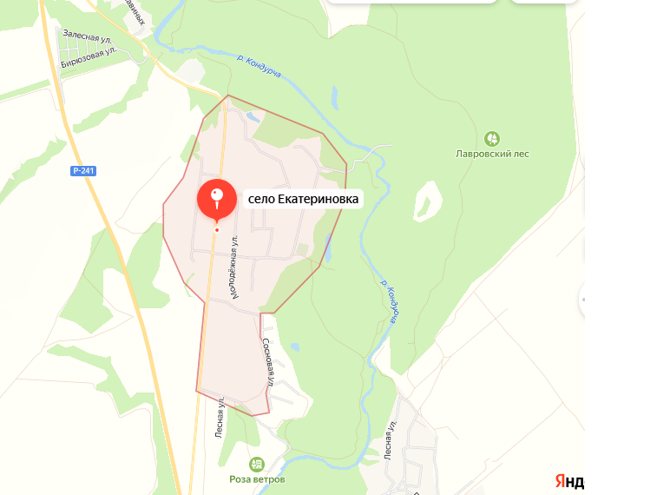


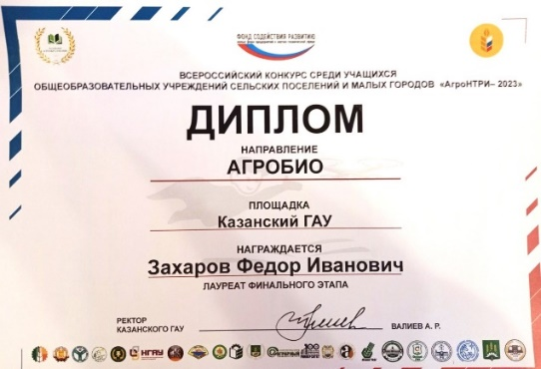

Инновационные продукты/планируемые результаты
Экологическая тропа
Сформированные практические навыки бережного отношения к природе и создание условий для совместного обучения детей и взрослых в области экологии
01
Сборник методических разработок
Апробированная Программа для родителей и педагогов: «Экоуроки для всей семьи», «Экопедагогика»
03
02
Экологическая грамотность учащихся
04
Гражданин, который не только любит свою страну, но и готов активно участвовать в её развитии, сохраняя природу и культурное наследие для будущих поколений.

Slide 15
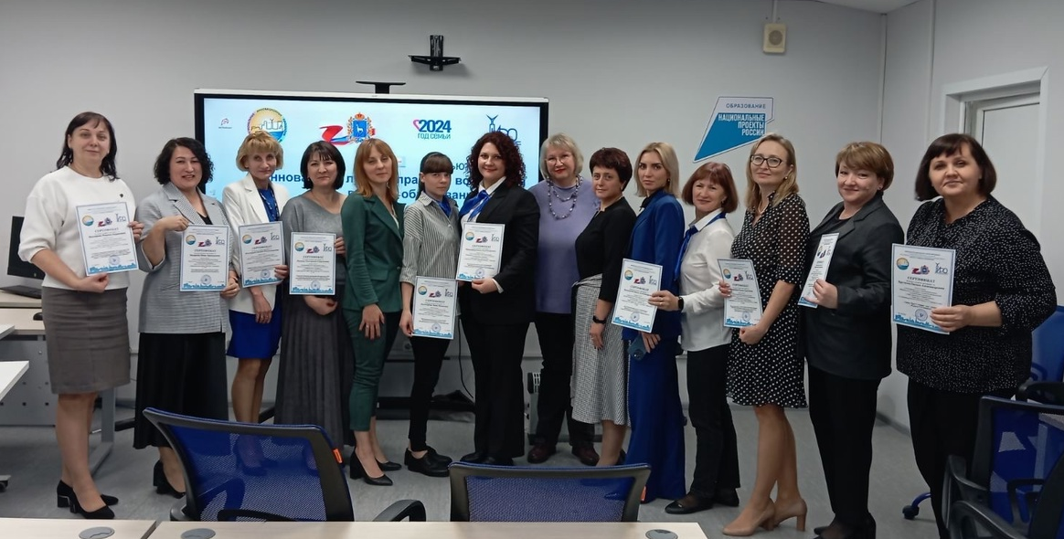
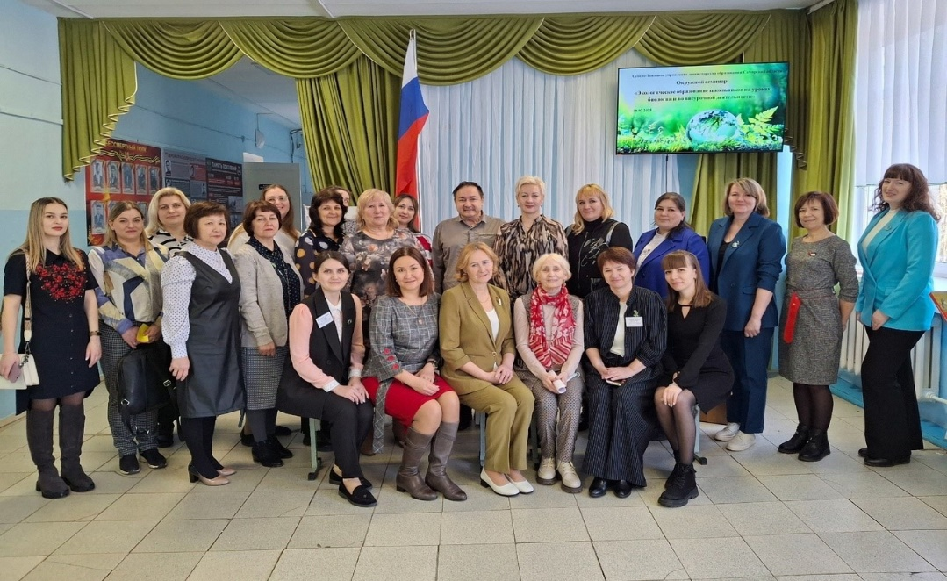
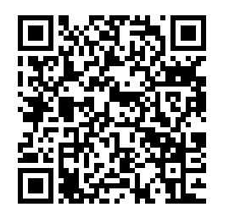
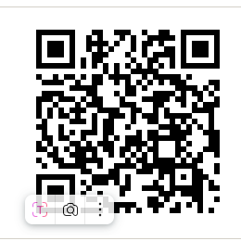
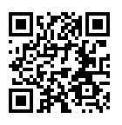
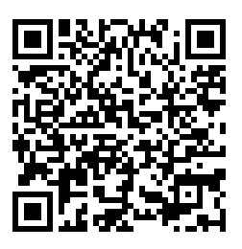
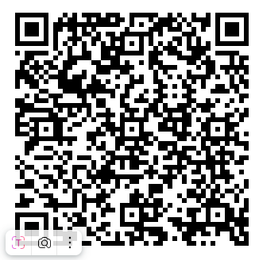
Отчетные мероприятия/ Полезные ресурсы
Областной фестиваль педагогических команд образовательных организаций, признанных региональными инновационными площадками в сфере образования Самарской области. 03.12.2024
Окружной семинар учителей биологии «Экологическое образование школьников на уроках биологии и во внеурочной деятельности» 18.03.2025
сайт ГБОУ СОШ с. Екатериновка
(все о нашем проекте)
Сайт учителей биологов Самарской области (эко-ссылки, эко-игры, мероприятия)
Сайт ЭБЦ
(конкурсные мероприятия)
Сайт Родной край. Виртуальные экскурсии по Самарскому краю
Ресурсы Интернет для экологического образования

